Slide 1
Неделя кафедры ОБЩЕЙ ПЕДАГОГИКИ
БИБЛИОТЕКА
ФИЛИАЛА ОМГПУ В Г. ТАРЕ
ТАРА – 2013

Slide 2
Презентация CD-дисков
БИБЛИОТЕКА
ФИЛИАЛА ОМГПУ В Г. ТАРЕ
ТАРА – 2013

Slide 3
Электронное приложение к журналу
«Начальная школа» январь 2013 (№1)

Slide 4
PDF-версии
журнала
«Начальная школа» №1/2013
МЕТОДИЧЕСКИЙ ЖУРНАЛ ДЛЯ УЧИТЕЛЕЙ
НАЧАЛЬНОЙ ШКОЛЫ

Slide 5
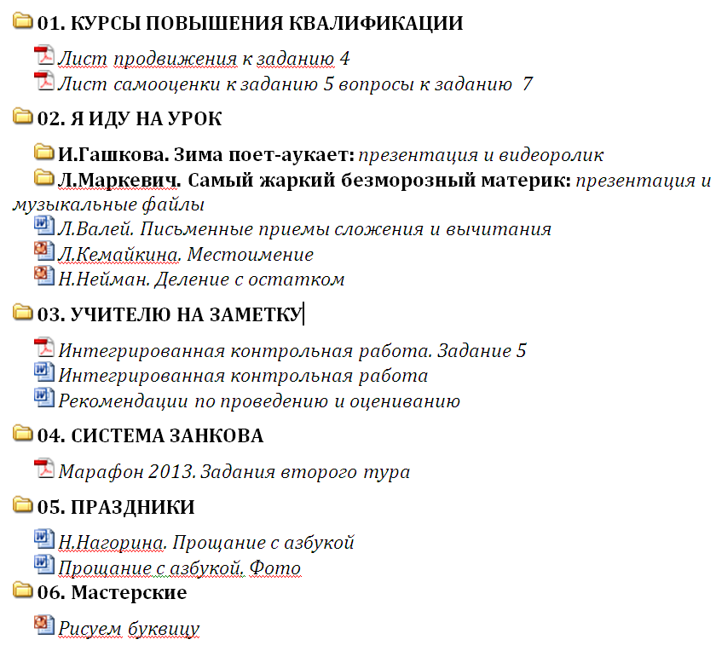
Материалы к номеру

Slide 7
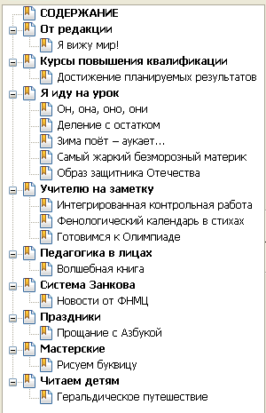
Содержание журнала
«Начальная школа» №1/2013

Slide 8
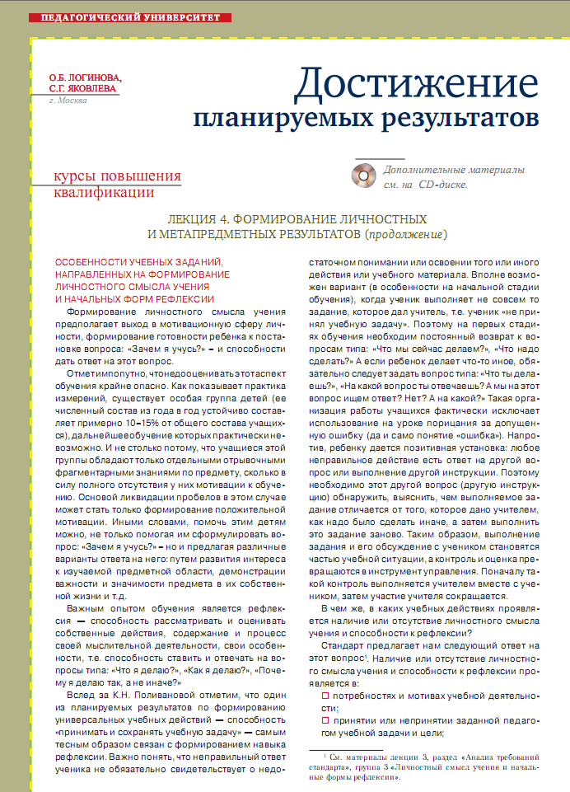
Начальная школа. – 2013. - № 1.

Slide 9
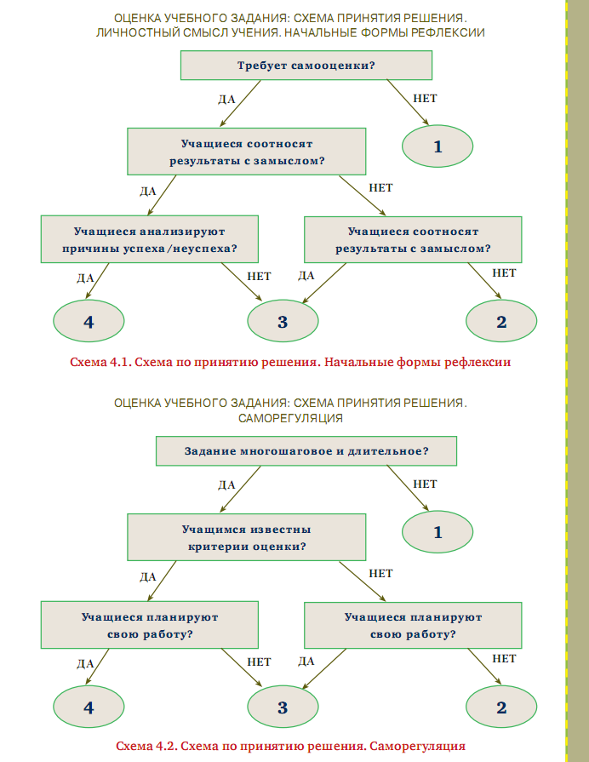
Начальная школа. – январь. -
2013. - № 1.

Slide 10
Начальная школа. – 2013. - № 1.

Slide 11
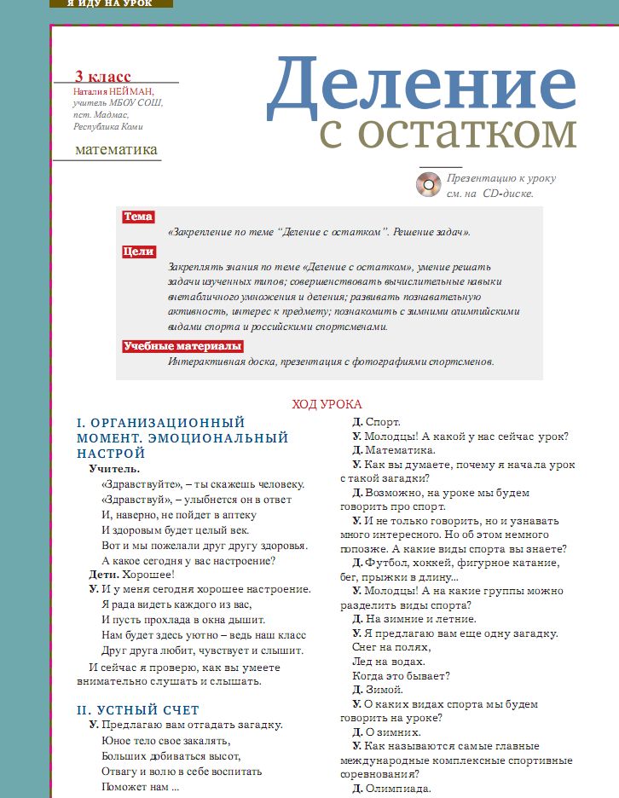
Начальная школа. – 2013. - № 1.

Slide 12
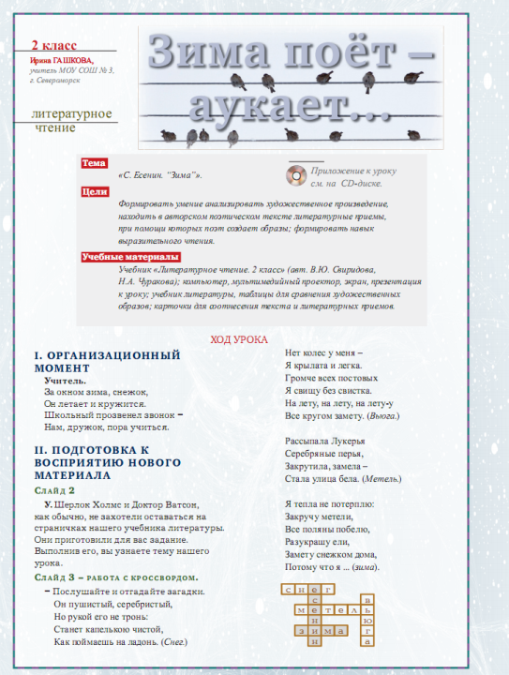
Начальная школа. – 2013. - № 1.

Slide 13
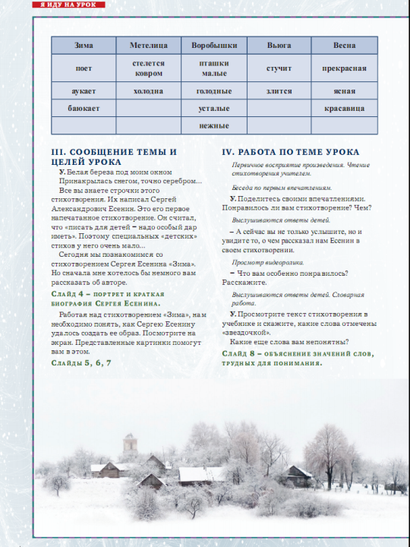
Начальная школа. – 2013. - № 1.

Slide 14
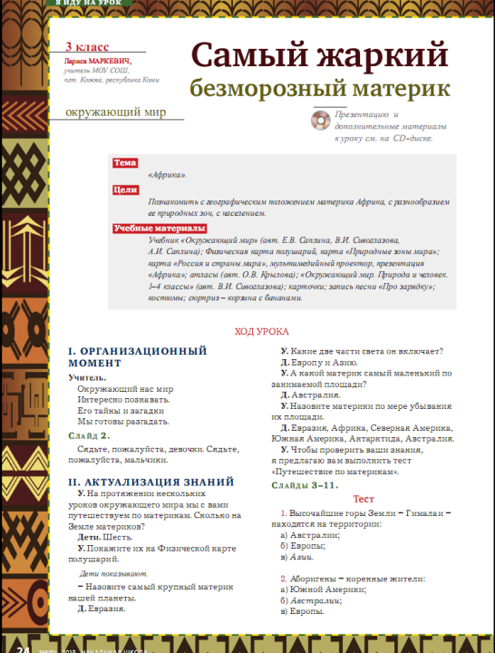
Начальная школа. – 2013. - № 1.

Slide 15
Начальная школа. – 2013. - № 1.

Slide 16
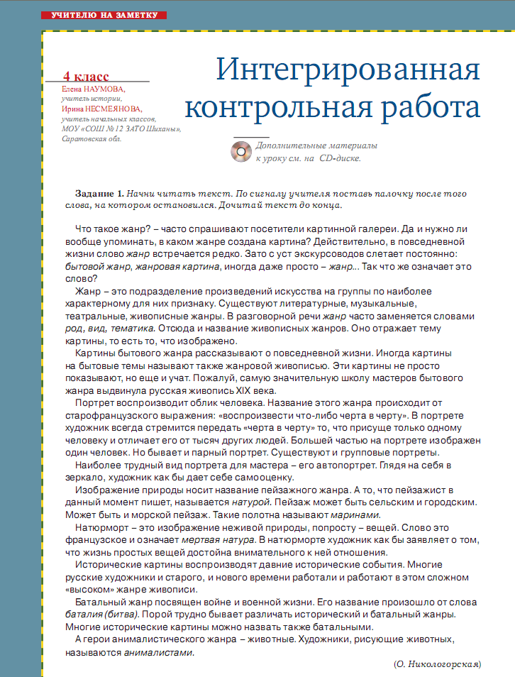
Начальная школа. – 2013. - № 1.

Slide 17
Электронное приложение к журналу
«Начальная школа» февраль 2013 (№2)

Slide 18
PDF-версии
журнала
«Начальная школа» №2/2013
МЕТОДИЧЕСКИЙ ЖУРНАЛ ДЛЯ УЧИТЕЛЕЙ
НАЧАЛЬНОЙ ШКОЛЫ

Slide 19
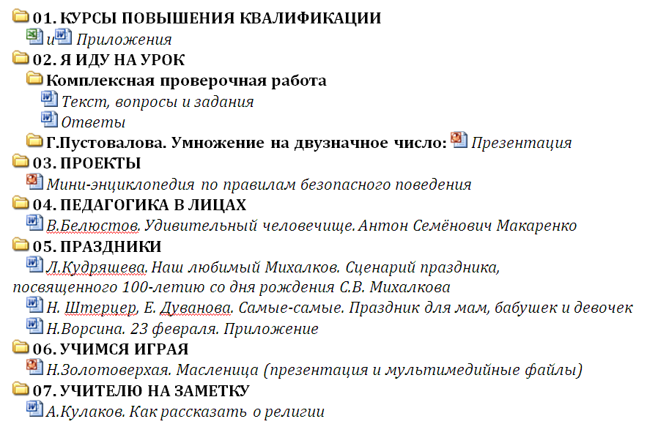
Материалы к номеру

Slide 21
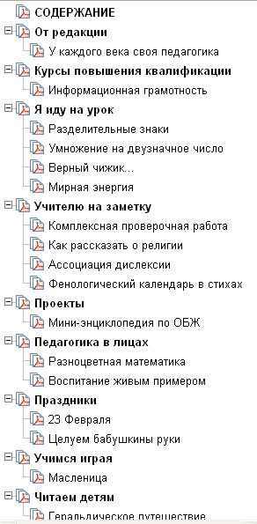
Содержание журнала
Начальная школа. – 2013. – февраль. - № 2.

Slide 22
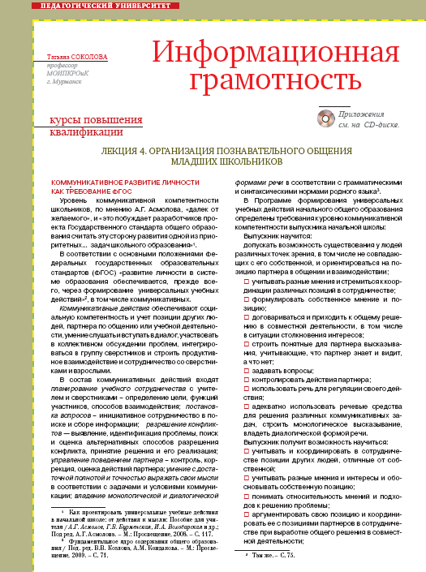
Начальная школа. – 2013. – февраль (№ 2).

Slide 23
Начальная школа. – 2013. – февраль (№ 2).

Slide 24
Начальная школа. – 2013. – февраль (№ 2).

Slide 25
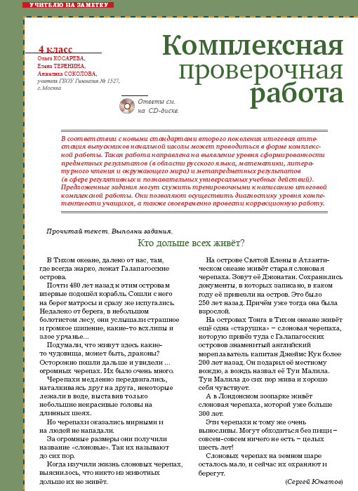
Начальная школа. – 2013. – февраль (№ 2).

Slide 26
Начальная школа. – 2013. – февраль (№ 2).

Slide 27
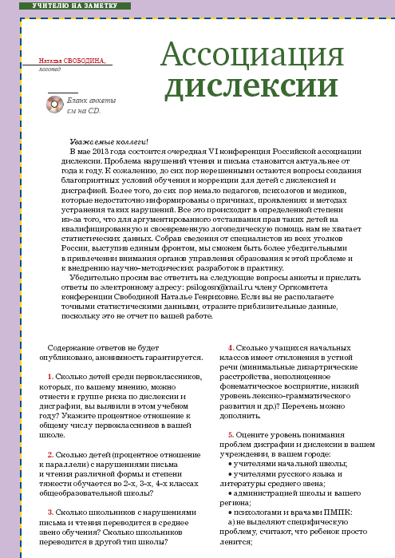
Начальная школа. – 2013. – февраль (№ 2).

Slide 28
Начальная школа. – 2013. – февраль (№ 2).

Slide 29
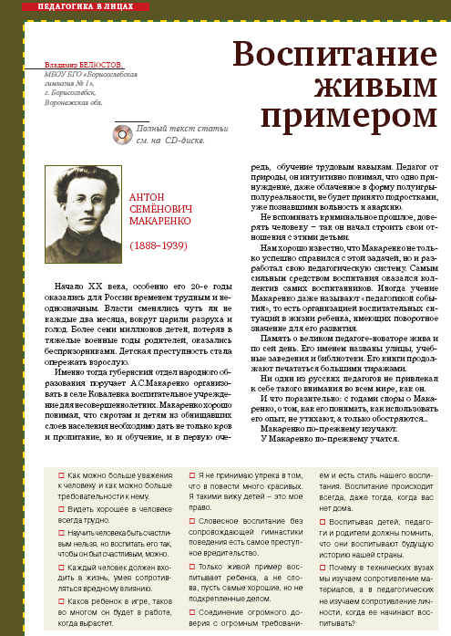
Начальная школа. – 2013. – февраль (№ 2).

Slide 30
Начальная школа. – 2013. – февраль (№ 2).

Slide 31
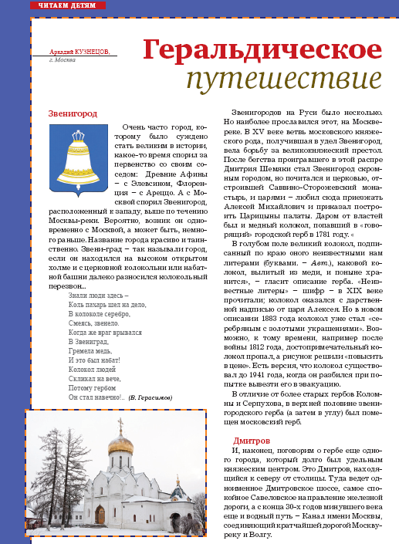
Начальная школа. – 2013. – февраль (№ 2).

Slide 32
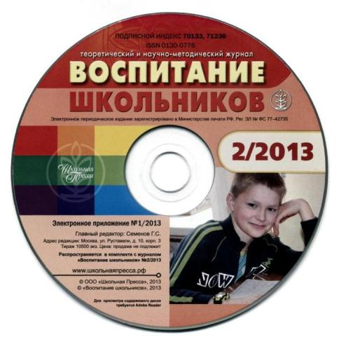
Электронное приложение к журналу
«Воспитание школьников» № 2/2013

Slide 33
PDF-версии
журнала
«Воспитание школьников»
№2/2013
ТЕОРЕТИЧЕСКИЙ И НАУЧНО-МЕТОДИЧЕСКИЙ ЖУРНАЛ

Slide 35
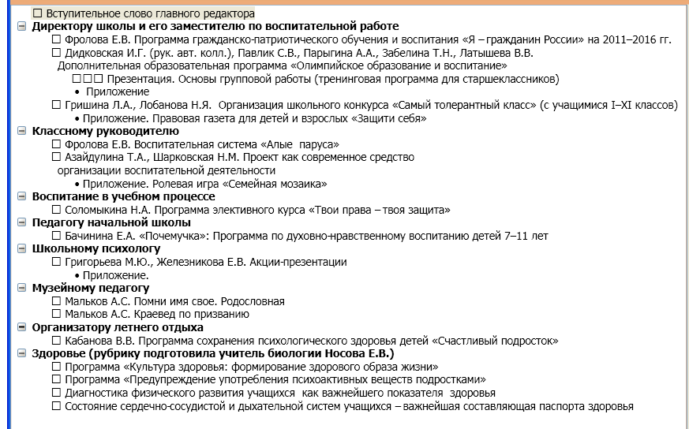
Содержание CD-диска,
приложения к журналу «Воспитание школьников»

Slide 36
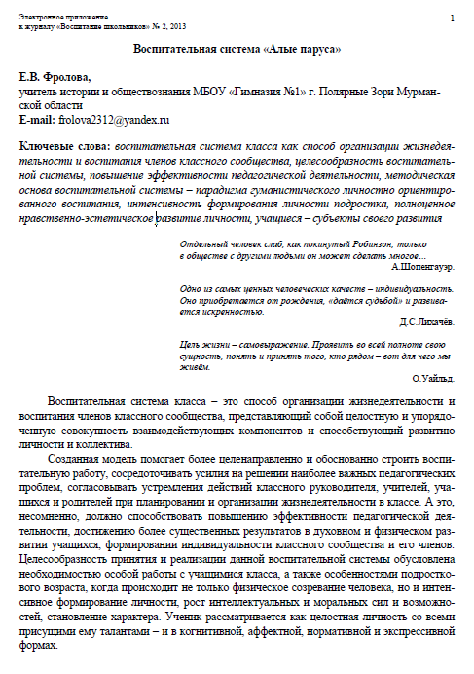
Воспитание школьников. – 2013. - № 2.

Slide 37
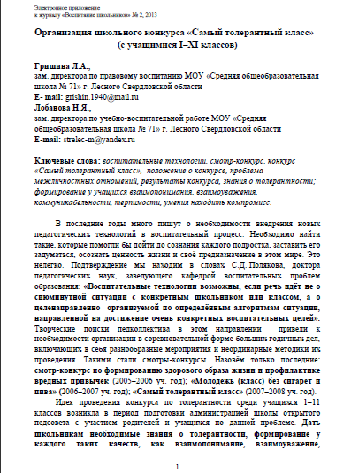
Воспитание школьников. – 2013. - № 2.

Slide 38
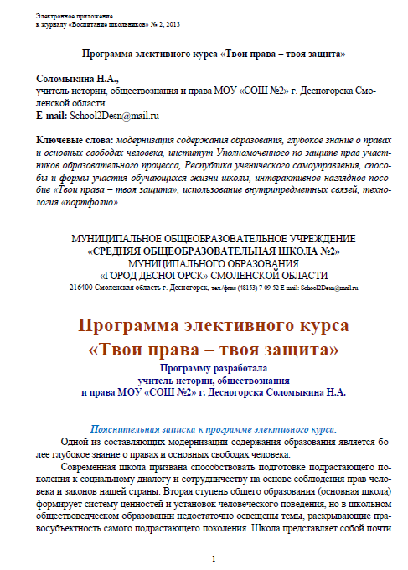
Воспитание школьников. – 2013. - № 2.

Slide 39
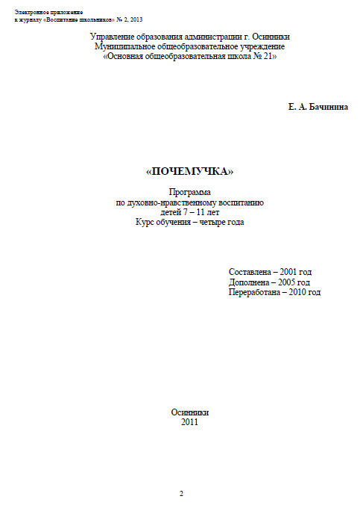
Воспитание школьников. – 2013. - № 2.

Slide 40
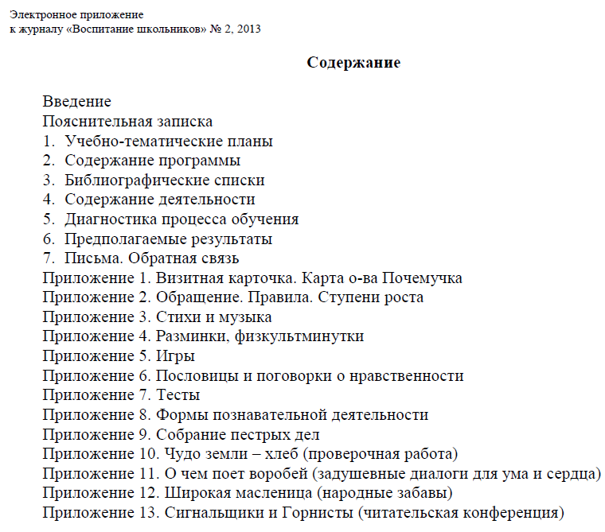
Воспитание школьников. – 2013. - № 2.

Slide 41
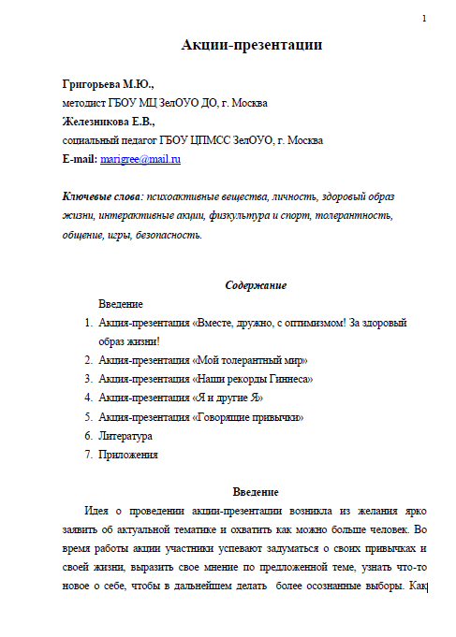
Воспитание школьников. – 2013. - № 2.

Slide 42
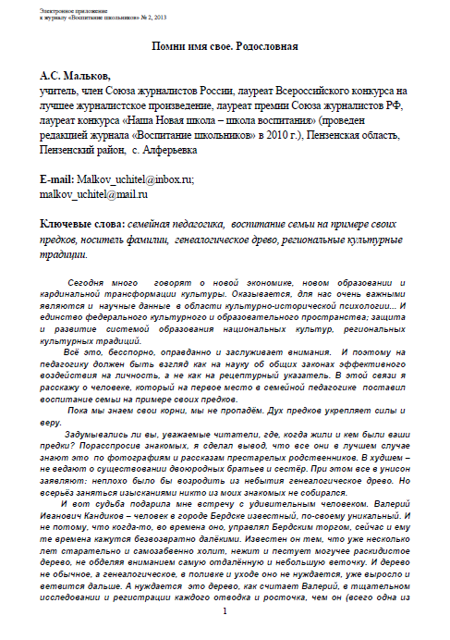
Воспитание школьников. – 2013. - № 2.

Slide 43
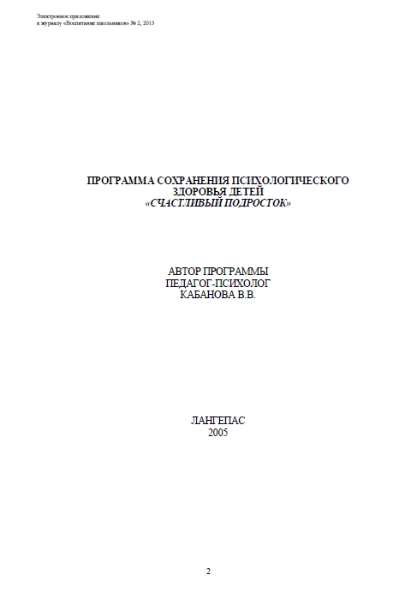
Воспитание школьников. – 2013. - № 2.

Slide 44
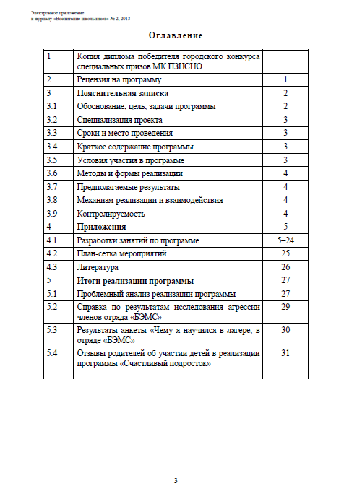
Воспитание школьников. – 2013. - № 2.

Slide 45
Электронное приложение к журналу
«Духовно-нравственное воспитание» январь 2012 (№5)

Slide 47
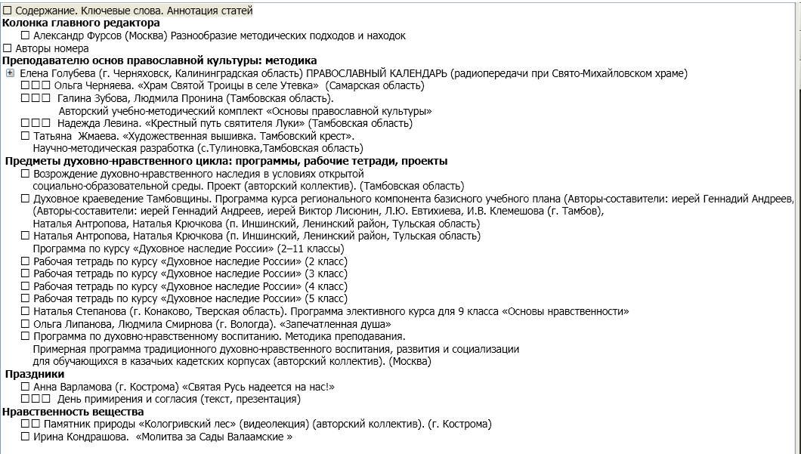

Slide 48
Духовно-нравственное воспитание. – 2012. – январь (№ 5).

Slide 49
Духовно-нравственное воспитание. – 2012. – январь (№ 5).

Slide 51
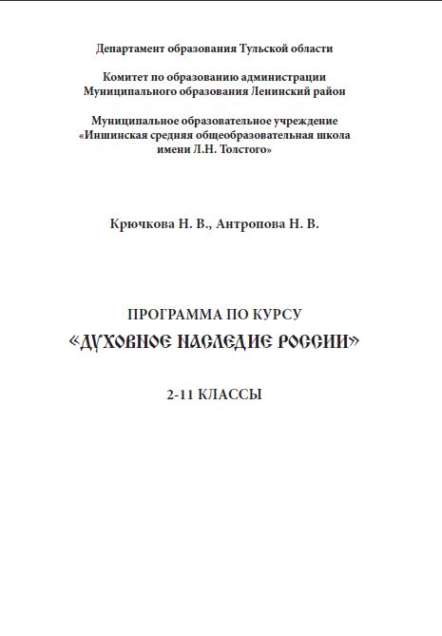
Духовно-нравственное воспитание. – 2012. – январь (№ 5).

Slide 52
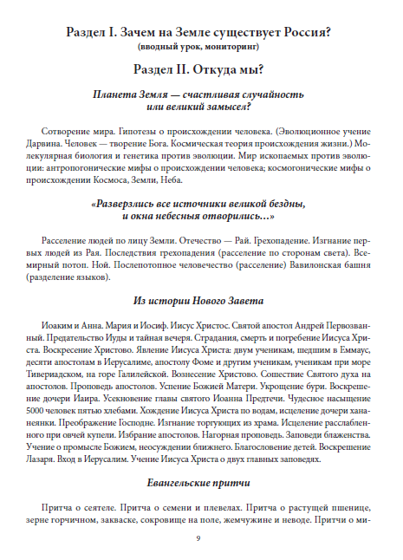
Духовно-нравственное воспитание. – 2012. – январь (№ 5).

Slide 53
БЛАГОДАРИМ ЗА ВНИМАНИЕ!

Slide 54
ПРИГЛАШАЕМ
В ЗАЛ ЭЛЕКТРОННЫХ РЕСУРСОВ БИБЛИОТЕКИ
ФИЛИАЛА ОМГПУ В Г. ТАРЕ

